Slide 1
Telegram – бот: ваш инструктор по WorkOUt
Выполнила Галеева Дина

Slide 2
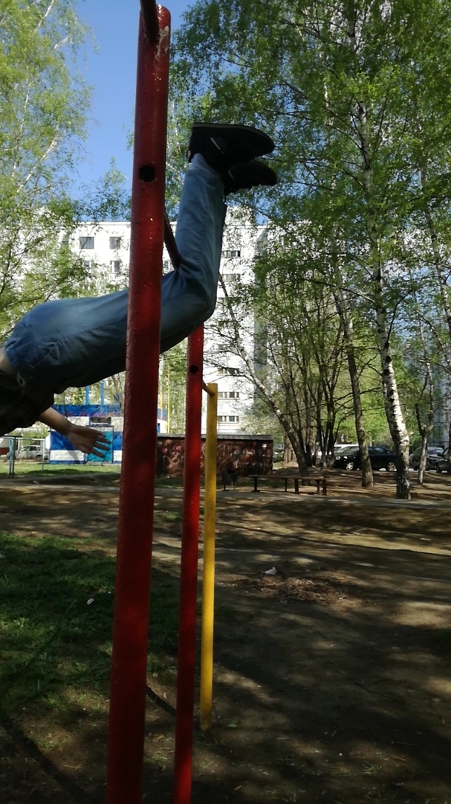
Для чего нужен этот бот?
В наше время все большую популярность набирает субкультура WorkOut – воркаута. Наверное, вы часто видели крутящихся на турниках, подтягивающихся самыми невероятными способами или бесстрашно прыгающими на улице без матов и страховок «гробики» и сальто подростков и уже совсем немолодых людей? Они – последователи уличного спорта, того самого воркаута.
По причине своего недавнего возникновения этот спорт не является официальным, поэтому по нему не так-то просто найти толковые образовательные программы или хотя бы списки всех элементов и упражнений.
Я люблю воркаут и занимаюсь этим прекрасным спортом, поэтому моим проектом стал бот-помощник по воркауту в Telegram, который, надеюсь, хоть немного поможет начинающим и продолжающим воркаутерам в своих начинаниях. И, возможно, станет толчком для вас к занятиям!
До свидания, я полетела

Slide 3
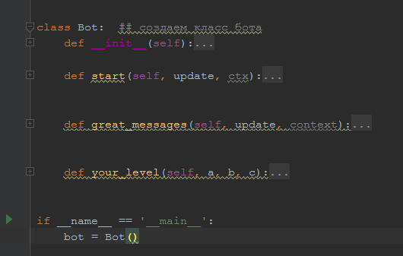
Основной класс( и единственный) – класс самого бота ‘Bot’

Slide 4
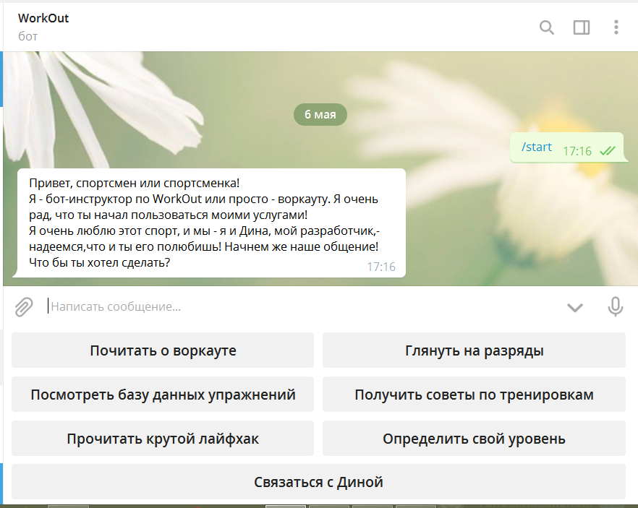
Начало общения( и для данной презентации конец, т.к. скрины – не особо хорошее решение для демонстрации всех возможностей бота, лучше сами напишите @WorkOut_instructor_bot)

Slide 5
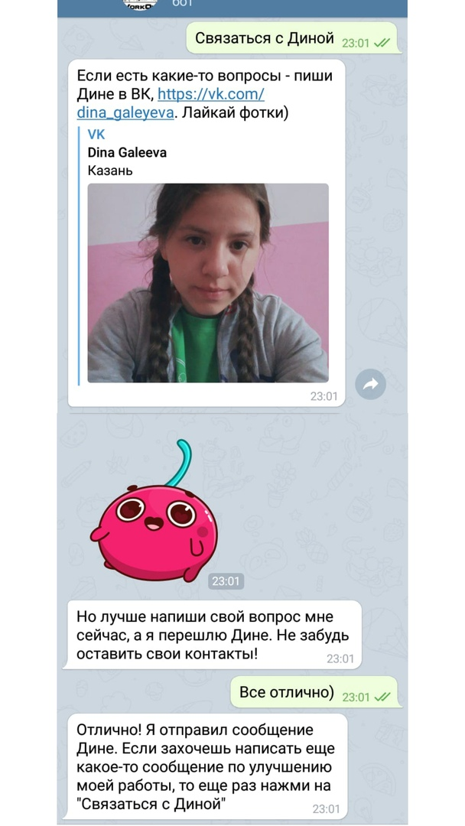
Единственное, на чем стоит остановиться – на функции «связаться с диной»(со мной), потому что для всех она выглядит так:

Slide 6
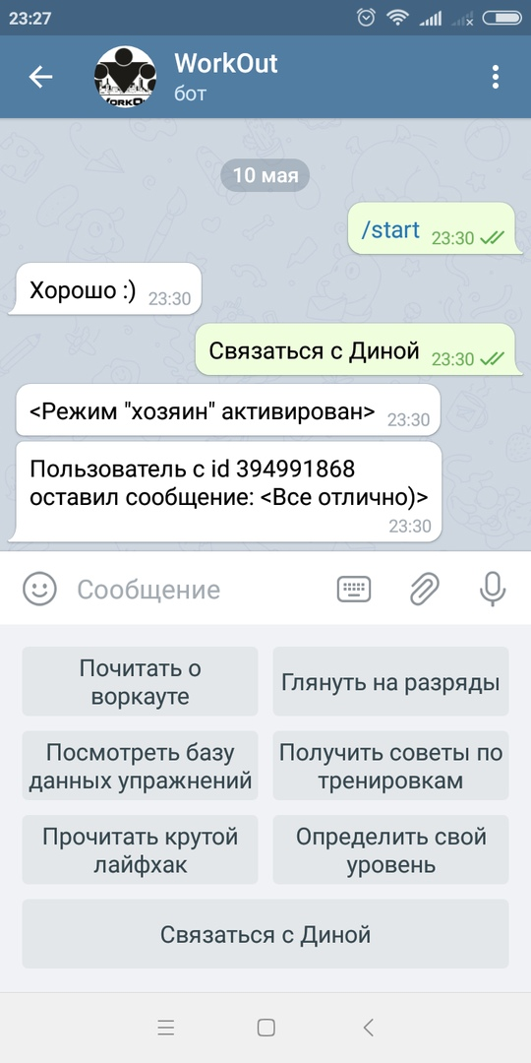
А для меня – так:

Slide 7
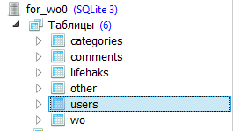
База данных SQLite

Slide 8
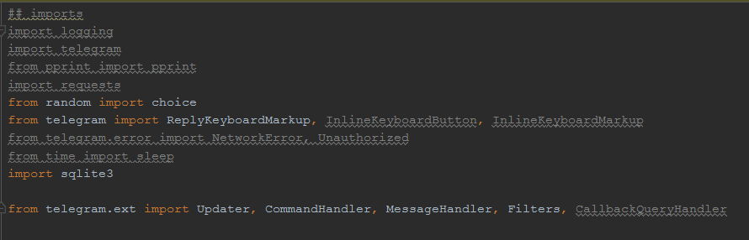
Библиотеки

Slide 9
А что дальше?
Какие же возможности развития моего бота я вижу?
Развитие функции «Получить советы по тренировкам» с помощью консультаций более опытных воркаутеров и моего развития в воркауте
Пополнение БД
Возможность добавления своих тренировок и подключение напоминания о необходимости потренироваться

Slide 10
Спасибо за внимание и понимание

